Slide 1
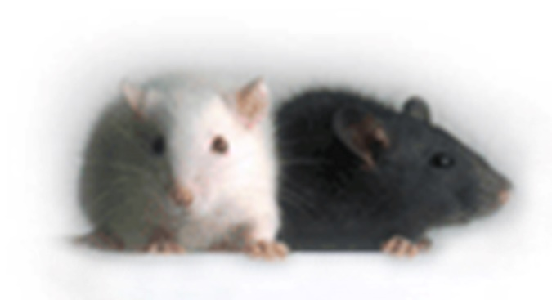
实验动物福利伦理审查与动物实验在线申请流程
实验医学研究中心
上海交通大学医学院附属瑞金医院

Slide 2
在线申请流程
修改
用户注册
动物伦理/实验申请
初审
科技发展处
审批
ICACUC
专家在线评审
办理动物入驻

Slide 3
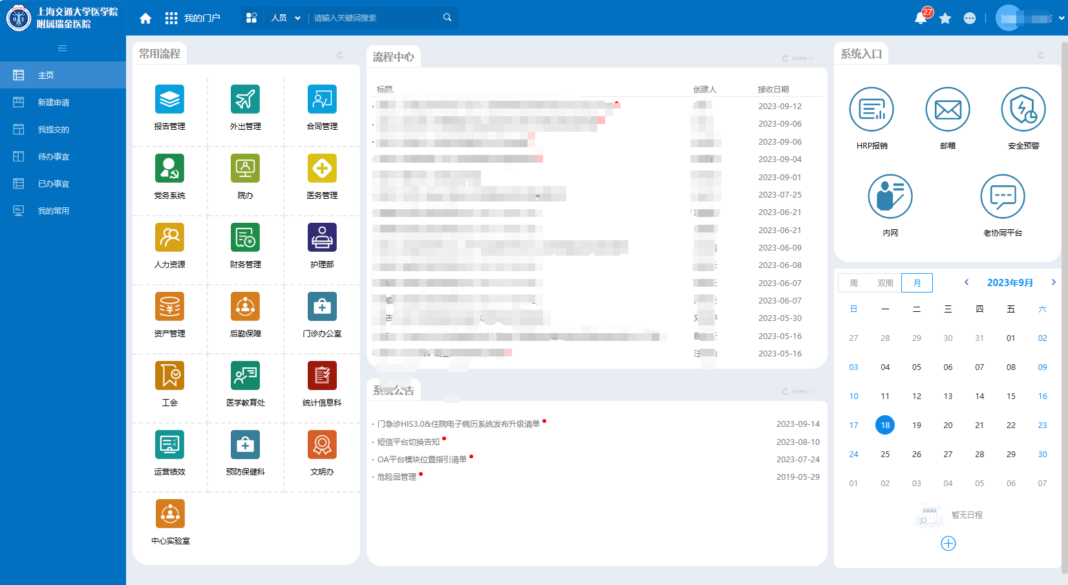
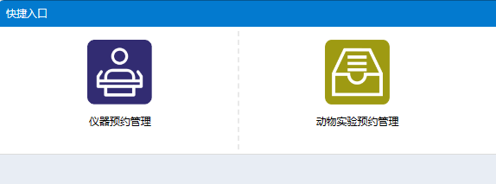
用户注册与登入
申请人登录OA系统，点击”中心实验室“-“动物实验预约管理”

Slide 4
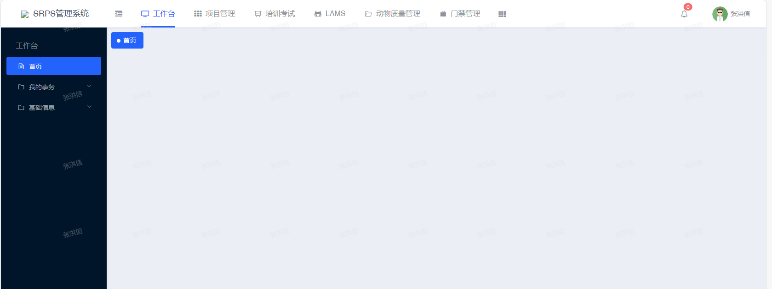
用户注册与登入
如果显示“您要提交的信息不安全” 点击“仍然发送”。直接登入”SRPS管理系统” 。

Slide 5
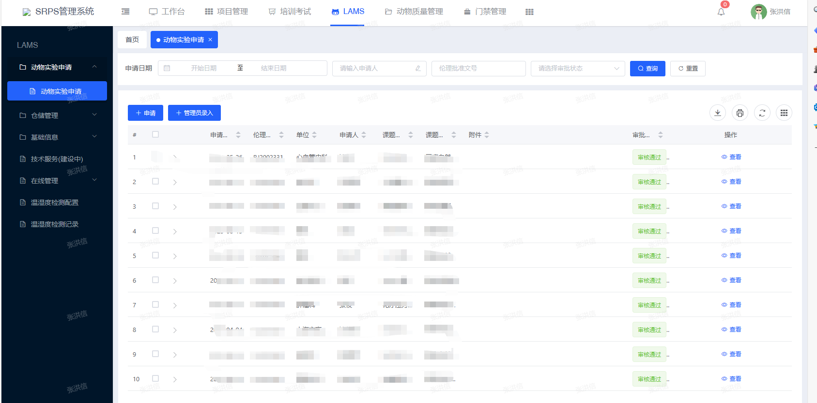
实验动物伦理与动物实验申请
在任务栏上依次点击“LAMS”-“动物实验申请”-“动物实验申请”-“+申请”。系统弹出“发起流程【动物实验申请】”表单。
1
2
3
4

Slide 6
实验动物伦理与动物实验申请
申请日期“、”科室“和”课题负责人“系统会根据系统日期和登入账号自动填写，无法更改。在带有*表单框内填写相应信息和内容。在”实验人员详情“下点击”新增“可以输入参与本项目的实验人员信息。

Slide 7
实验动物伦理与动物实验申请
在”实验动物详情“下点击”新增“可以输入本项目拟使用的实验动物。并填写实验时间。

Slide 8
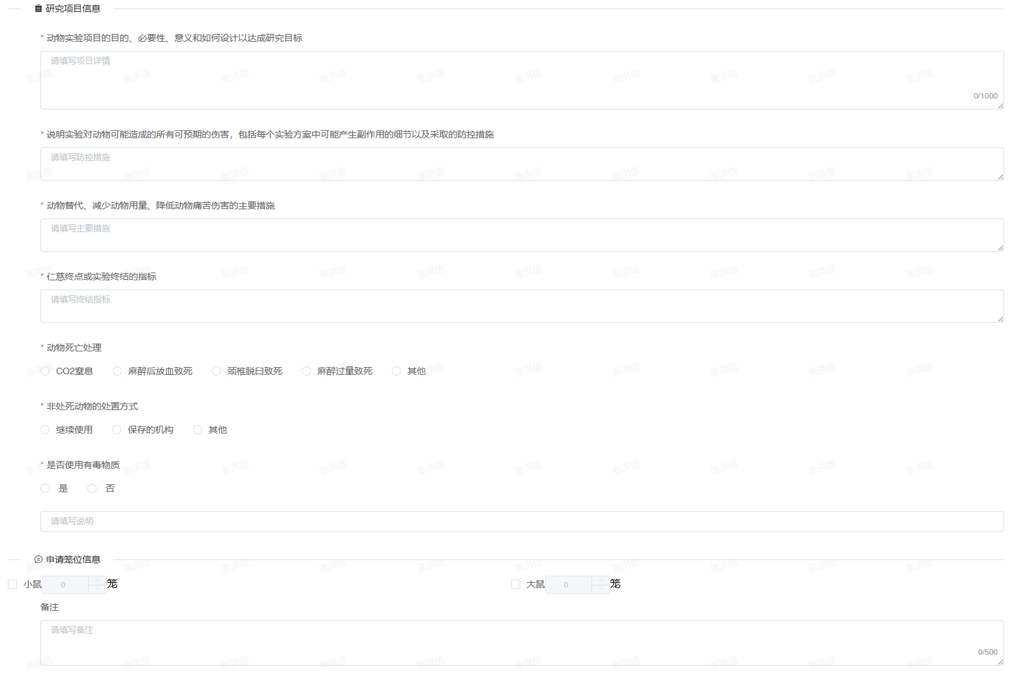
实验动物伦理与动物实验申请
如实填写研究项目信息后提交。

Slide 9
点击上传电子版申请书和人员资质证明等支撑材料

Slide 10
实验动物伦理与动物实验申请
审批完成
审批状态显示审核完成，下载动物实验协议书，打印签字后与实验动物福利伦理审查申请表及人员资质证明一并交至实验医学研究中心，办理动物入驻。

Slide 11
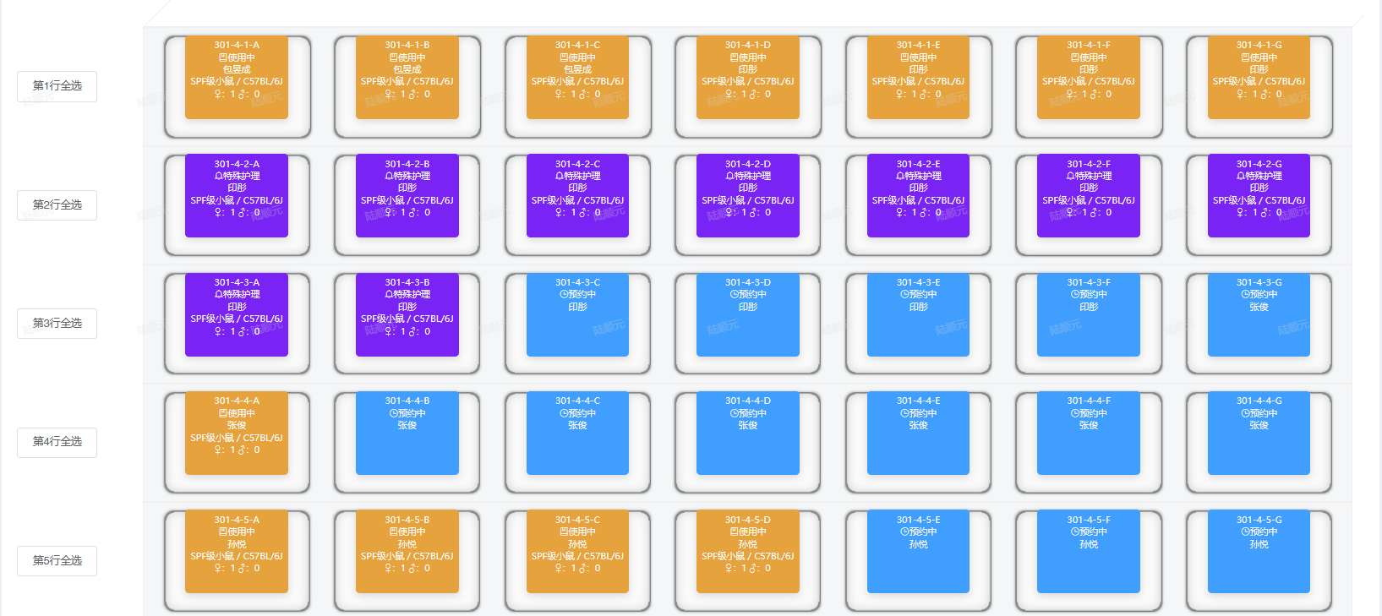
用户信息管理
完成入驻后，申请人可在LAMS-在线管理中实时查看课题组动物实验状态。

Slide 12
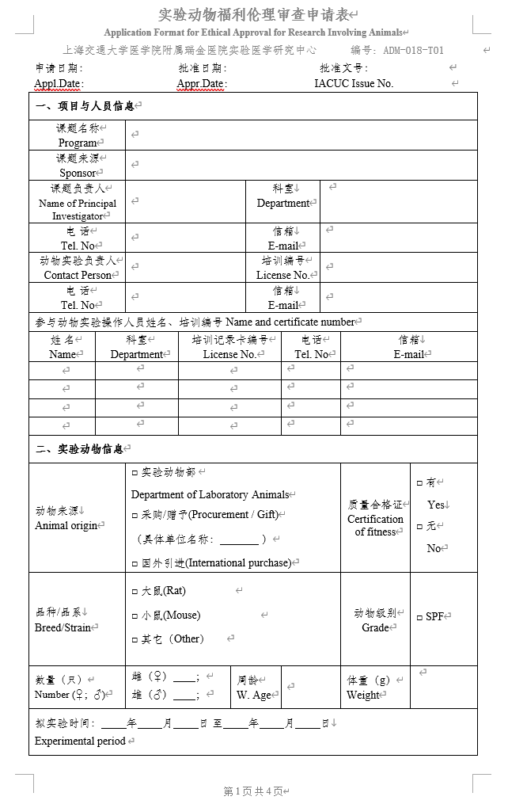
实验动物福利伦理审查申请表填写注意事项
用科学的语言描述具体科学实验课题，能合并填写的动物实验要合并申请。
此处为人员资质要求，可填写《上海市实验动物从业人员培训记录卡》、实验动物课成绩或者其他机构签发的资质证明。
培训记录卡申请路径：https://www.slarc.org.cn/slarcAPS/aps/authenticate/registeredUser/index.action
注册账号并选择合适的培训班
填写整个实验周期所需动物，注意与后面实验设计一致。
如果计划包括配繁，请填写配繁前后所需的总的动物数量。

Slide 13
三、研究项目信息
动物实验项目的目的、必要性、意义和如何设计以达成研究目标 Experimental objective, necessity and significance and how the program has been designed to achieve the objectives of the research 请尽量详细填写，附必要的参考文献 1) 简述实验目的、必要性、意义 写明课题的背景、目的、意义。 2）实验设计 描述实验方法、给药途径、观察指标、实验结束后动物处理方法，包括“分组方式（名称）、动物数量，各组具体处理、处理频率和周期、后续实验及周期、重复情况”。解释如下： 处理方式：包括配繁、造模、给药、手术等处理频率和周期。如，每周n次共n周；处理1次，饲养n周后观察模型成立情况，等等。 实验及周期：包括处死提取组织、测血糖血压、成像、其他指标测定等（此处不需要描述具体操作；处死取组织不用写实验频率和周期，只填写处死的时间点）。

Slide 14
给药：
a. 包括药物、注射细胞、麻醉剂。
b. 给药剂量需要同时提供浓度/细胞量和体积。
标本采集：填写内容针对单只动物，包括血液、组织（组织需填写具体名称）。例如，
a. 采集肝脏，采集方法剖检，采集次数及频率，1次，采集持续时间不需填写。
b. 采集血液，采集方法眼眶静脉丛采血，采集次数及频率 5次，采集量，每次0.1ml，采集持续时间不需填写。
c. 采集尿液，采集方法：代谢笼收集，采集次数及频率，1次，采集量，持续时间24小时。
实验结束后动物处理方法：选择继续观察生存期、或转送其他课题组、或其他用途，请另作说明理由。
3）本动物实验所需的特殊处理：
如实验涉及动物的限饲或禁水，请详细说明限制食物和饮水的科学性、合理性和必要性，并充分考虑限制时间是否已经是为了达到科学目的所需的最短时间，同时说明观察间隔时间以及对动物生理指标和行为学的观察记录。（动物福利伦理委员会对动物限饲的要求是动物体重的降低不可超过进食前基础体重的20%）；如实验涉及特殊饲料饮水的使用，应说明饲料或饮水的灭菌方式，以保障本实验动物和其他动物的健康与质量；如实验涉及群居动物的单笼饲养，必须详细说明其科学性和必要性，列出可以支持此观点的参考文献，并指出环境丰富化的方案，如果环境丰富化将被限制，必须详细说明理由。

Slide 15
说明实验对动物可能造成的所有可预期的伤害，包括每个实验方案中可能产生副作用的细节以及采取的防控措施 Description of the overall harms expected to be experienced by the animals – including details of the likely adverse effects of each protocol and the steps which will be taken to control these adverse effects
根据不同疼痛或不适，采用不同的相应措施。
实验设计如包含存活性手术（动物术后还需复苏），应详细分析手术带来的风险、术后疼痛、创口感染等造成动物应激和动物福利下降等情况等；
该实验涉及肿瘤模型建立，荷瘤是否会对动物的运动、摄食摄水带来不便，是否会造成种瘤部位的疼痛和不适，应在此部分具体描述和分析；
实验方案涉及动物疾病模型的建立，应具体分析该模型会出现何种表型从而对动物造成哪些病理性伤害。
2） 详述麻醉措施和术后管理等。
请根据动物的品种、体重、日龄等情况，动物疼痛或应激反应的级别评价以及具体实验设计，选择合适的麻醉剂、镇痛剂和镇静剂，以及剂量、给药途径和持续时间。（如需更多信息，请参考《实验动物麻醉药物使用指南》）；存活性手术必须考虑动物的术后抗感染护理和镇痛方案，如不施加术后镇痛须详细说明原因。术后管理可能包括动物术后保温、预防术部脱水和感染、加强营养、维持水盐平衡等。
3） 灌胃或静脉注射，熟练掌握灌胃或静脉注射操作技能和实验动物保定方法，动作轻柔，以减轻实验动物不适及疼痛。
4） 小鼠编号、基因型鉴定等给动物带来的痛苦控制。

Slide 16
动物替代、减少动物用量、降低动物痛苦伤害的主要措施 Major measure for 3Rs 该项目是否必须用实验动物进行实验，即能否用计算机模拟、细胞培养等非生命方法替代动物或用低等动物替代高等动物进行实验 。 表中所填申请人资格和所用动物的品种品系、质量等级、规格是否合适，能否通过改良设计方案或用高质量的动物来减少所用动物的数量。 能否通过改进实验方法、调整实验观测指标、改良处死动物的方法，来优化实验方案、善待动物。
仁慈终点或实验终结的指标 Humane endpoint or experimental terminative indicator 建议根据实验情况而定，参考《实验动物人道终点的衡量》，例如： 肿瘤造瘤实验要考虑肿瘤的大小、动物承受力，“虚弱（无法进食或饮水）”“实体瘤的大小超过动物体重的10%”或肿瘤块达到2000mm³； 手术实验要考虑，“感染，在抗生素治疗无效并伴随动物全身性不适症状”“心血管系统：大失血、已给予一次输液治疗后仍贫血（低于20％）”； 化学药物刺激实验要考虑“垂死/濒死：动物在没有麻醉或镇静的状态下，表现精神抑郁伴随体温过低（低于37℃）时”。

Slide 17
动物死亡处理 Death conduct □ CO₂窒息 □ 麻醉后放血致死 CO₂ suffocated Exsanguinations with anesthesia □ 颈椎脱臼致死 □ 麻醉过量致死 Cervical dislocation Anesthesia overdose □ 其他，详细说明 Others, detailed description
非处死动物的处置方式 Not for the death of the animal disposition □ 继续使用 □ 保存的机构 Continue to use Save in the agency □ 其他，详细说明 Others, detailed description
是否使用有毒（害）物质（感染、放射、化学毒、其他） Poisonous (harmful) material (infection, radiate, chemical poison and other) being used □ 是 □ 否 Yes No 说明： Declare

Slide 18
实验医学研究中心
17号楼1楼办公室：张老师
院内分机：662340
手机：13621722453
邮箱：zhx11627@rjh.com.cn

